Slide 1
Unità 16
EQUAZIONI DI PRIMO GRADO

Slide 2
EQUAZIONI
Osserva queste tre uguaglianze.
4 ³ − 20 = 11 · 4 5 + 7 = − 51 z ² + 3 = 19
La prima è un’affermazione vera, la seconda è un’affermazione falsa e la terza non si può dire se è vera o falsa perché è una domanda. La domanda può essere tradotta in linguaggio naturale con
Qual è il numero che elevato alla seconda e aumentato di 3 dà 19?
Per rispondere alla domanda bisogna trovare un numero sconosciuto, incognito.
Un’uguaglianza del genere si chiama equazione e contiene uno o più numeri sconosciuti da trovare.
definizione Un’equazione è un’uguaglianza in cui compare almeno una variabile, detta incognita.

Slide 3
EQUAZIONI
Per esempio:
sono tutte equazioni. In alcune c’è più di una incognita.
Anche queste uguaglianze possono essere trasformate in domande:
5 ⋅ a = 15 → Qual è il numero che moltiplicato per 5 dà 15?
x = x → Qual è il numero che è uguale a sé stesso?
A questo punto si può cercare di rispondere.

Slide 4
EQUAZIONI
Soluzione di un’equazione
Rispondere a queste domande significa trovare la soluzione dell’equazione.
definizione Una soluzione di un’equazione è un numero che, sostituito all’incognita, dà un’uguaglianza numerica vera. Risolvere un’equazione significa trovare tutte le soluzioni, se esistono.
Per alcune equazioni è facile “indovinare” la soluzione (o almeno una delle soluzioni). Per esempio:
Per l’equazione 2x = y le soluzioni sono coppie di numeri come (1; 2) e (4; 8).
Per altre è molto più difficile, per altre ancora, come m + 2 = m − 3 , è addirittura impossibile.
È chiaro che non ci si può accontentare di indovinare le soluzioni, bisogna trovare un metodo.

Slide 5
EQUAZIONI
Dove ha senso un’equazione
Il fatto che un’equazione abbia o no soluzione dipende anche da che tipo di numeri accettiamo come soluzioni.
Se per esempio vogliamo risolvere nell’insieme N l’equazione
2x = x − 1
ci accorgiamo che non è possibile. Mentre nell’insieme Z la soluzione è − 1 .
In generale noi cercheremo sempre le soluzioni nell’insieme R, a meno che non sia specificato altrimenti.

Slide 6
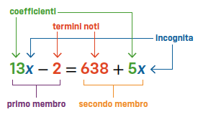
EQUAZIONI DI PRIMO GRADO
definizione Un’equazione algebrica è un’equazione in cui le incognite compaiono solo nei polinomi. Il grado di un’equazione è il massimo grado dei suoi monomi.
Il polinomio a sinistra dell’uguale si chiama primo membro dell’equazione; quello a destra si chiama secondo membro.
Tra le equazioni algebriche considereremo solo quelle di primo grado. Sono equazioni di primo grado in una incognita:

Slide 7
EQUAZIONI DI PRIMO GRADO
Equazioni equivalenti
definizione Due equazioni che hanno le stesse soluzioni si dicono equivalenti.
Per esempio:
4x + 3 = 11 e 5x − 2 = 8
Se proviamo a risolvere le equazioni ci accorgiamo che entrambe hanno soluzione x = 2 . Quindi, dato che hanno la stessa soluzione, le due equazioni sono equivalenti.

Slide 8
EQUAZIONI DI PRIMO GRADO
Risolvere un’equazione della forma ax = b
Negli anni passati abbiamo incontrato più volte equazioni come 2x = 8 che è un’equazione di primo grado in una incognita.
In questo caso i numeri sono facili ed è intuitivo dire che x = 8 : 2.
Non è un caso: tutte le equazioni di questo tipo si risolvono con una divisione.
proprietà Per risolvere un’equazione della forma ax = b (con a ≠ 0 ) si divide il termine noto b per il coefficiente della x che è a.

Slide 9
PRIMO PRINCIPIO DI EQUIVALENZA
La soluzione di 2x = 4 è x = 2. Sostituendo puoi verificare che anche 2x − x = 4 − x ha la stessa soluzione. E lo stesso vale per 2x + 3 = 4 + 3 . Questo perché abbiamo aggiunto o tolto sempre le stesse quantità.
Primo principio di equivalenza Data un’equazione, se si addiziona o si sottrae una stessa espressione al primo e al secondo membro, si ottiene un’equazione equivalente.

Slide 10
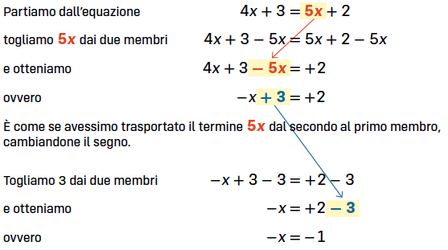
PRIMO PRINCIPIO DI EQUIVALENZA
Regola del trasporto
Anche qui il termine +3 è stato spostato dal primo al secondo membro ed è diventato −3 .

Slide 11
PRIMO PRINCIPIO DI EQUIVALENZA
Regola del trasporto
Se in un’equazione trasportiamo un termine da un membro all’altro cambiandolo di segno, si ottiene un’equazione equivalente.
La regola del trasporto funziona molto bene quando possiamo cancellare due termini che compaiono identici ai due membri dell’equazione.

Slide 12
SECONDO PRINCIPIO DI EQUIVALENZA
C’è un altro modo di trasformare un’equazione senza cambiare la sua soluzione.
Moltiplicare o dividere per uno stesso numero diverso da zero i due membri di un’uguaglianza, dà ancora un’uguaglianza.
Secondo principio di equivalenza
Data un’equazione, se si moltiplicano o si dividono per uno stesso numero, diverso da zero, il primo e il secondo membro, si ottiene un’equazione equivalente.

Slide 13
SECONDO PRINCIPIO DI EQUIVALENZA
Cancellazione dei denominatori
Il secondo principio di equivalenza è particolarmente efficace quando ci troviamo in presenza di denominatori.
Operare con le frazioni rende i calcoli più delicati per cui, se possiamo eliminare i denominatori, semplifichiamo il lavoro con l’equazione.
Se consideriamo l’equazione:
come prima cosa possiamo calcolare il denominatore comune, che nel nostro caso è 60.

Slide 14
SECONDO PRINCIPIO DI EQUIVALENZA
Per il secondo principio di equivalenza, se moltiplichiamo tutti i termini per 60 otteniamo un’equazione equivalente:
molto più semplice per trovare il valore dell’incognita x.
che diventa:

Slide 15
SECONDO PRINCIPIO DI EQUIVALENZA
Soluzione dell’equazione della forma ax = b
Il secondo principio di equivalenza ci permette di vedere in un altro modo la soluzione dell’equazione nella forma ax = b.
Consideriamo l’equazione 12x = 42 . Possiamo “liberare” la x dividendo primo e secondo membro per 12 .
Consideriamo

Slide 16
SECONDO PRINCIPIO DI EQUIVALENZA
Regola del cambiamento di segno
Il secondo principio è particolarmente efficace quando dobbiamo cambiare segno ai membri di un’equazione. In questo caso moltiplichiamo per − 1 entrambi i membri e otteniamo un’equazione equivalente a quella di partenza.
Regola del cambiamento di segno
Cambiando il segno a tutti i termini di un’equazione, si ottiene un’equazione equivalente a quella data.

Slide 17
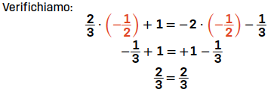
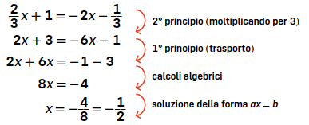
RISOLVERE UN’EQUAZIONE
Un modo per farlo è trasformare l’equazione in altre equazioni equivalenti, via via più semplici, fino a trovare prima un’equazione che si sappia risolvere, poi la soluzione o le soluzioni, se sono più di una.

Slide 18
RISOLVERE UN’EQUAZIONE
proprietà Per risolvere un’equazione – usando i princìpi di equivalenza e i calcoli algebrici – la si trasforma in un’altra equazione equivalente, poi in un’altra, finché non si arriva alla forma ax = b , facilmente risolvibile.
La soluzione dell’ultima equazione è anche soluzione di tutte le precedenti, compresa la prima.

Slide 19
EQUAZIONI DETERMINATE, INDETERMINATE, IMPOSSIBILI
Qualsiasi equazione di primo grado in una incognita, con i princìpi di equivalenza
e un po’ di algebra, può essere trasformata in un’equazione della forma ax = b.
Studiamo quali sono i casi che possono presentarsi.
a è il coefficiente di x b è il termine noto
Equazioni determinate
Se il coefficiente di x è diverso da zero (a ≠ 0), si può dividere per a e l’equazione ha una soluzione che è il numero
proprietà Se a ≠ 0 l’equazione ax = b è determinata perché ha esattamente una soluzione.

Slide 20
EQUAZIONI DETERMINATE, INDETERMINATE, IMPOSSIBILI
Equazioni indeterminate
Se il coefficiente di x è zero (a = 0) e se anche b = 0 , l’equazione diventa 0x = 0 e qualsiasi numero è soluzione, infatti 0 moltiplicato per qualsiasi numero dà sempre 0 .
proprietà Se a = 0 e b = 0 l’equazione ax = b è indeterminata perché ogni numero reale è una sua soluzione.

Slide 21
EQUAZIONI DETERMINATE, INDETERMINATE, IMPOSSIBILI
Equazioni impossibili
Se il coefficiente di x è zero (a = 0) ma il termine noto è diverso da zero (b ≠ 0), l’equazione non ha come soluzione nessun numero reale.
proprietà Se a = 0 e b ≠ 0 l’equazione ax = b è impossibile perché non ha soluzioni.
Per un’equazione di primo grado in una incognita non ci sono altre possibilità: o è determinata e ha esattamente una soluzione, o è indeterminata e tutti i numeri reali sono soluzioni, o è impossibile e non ha soluzioni.

